Slide 1
ラダーで遊ぶ
（実技編）
ラダーで遊ぶ
（実技編）
2009年7月11日
dolan
2009年7月11日
dolan

Slide 2
内容
自己紹介
入門編
ラダー図
応用編

Slide 3




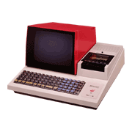
自己紹介
名前 | 永利 勤（ながとし つとむ）／45歳
家族 | 嫁♀ １、子供♂２、うさぎ♀１
会社 | 北九州の精密金型をコア技術とする会社。それっぽい名前だけど財閥系ではない。
仕事 | 昔=組込み系、今=自動機のハード/ソフト設計（いわゆる電気屋）＋PC何でも屋
趣味 | 車、お酒。
活動 | MZ-80Kに始まり、PC歴30年弱。わんくま入会は2008/5/28 。最近，C#.NET+WPFの勉強を始めた。

Slide 4
ラダーで遊ぶ（実技編）
ラダー図

Slide 5
ラダー図とは
リレーを使った制御回路の表現方法。
（のひとつ）
ラダー図
X1
X2
Y1
Y1

Slide 6
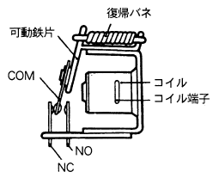
リレーの構造
実物
構造

Slide 7
リレーの記号
回路
記号
b接点
a接点
コイル

Slide 8
リレーの仮想化（ソフトウエア化）による利点
修正が容易
接点が何個でも使える
速度が速い
遅れのない確実な動作
  （パルス駆動回路の実現）

Slide 9
ラダーで遊ぶ（実技編）
入門編

Slide 10
デバイス
ビットデバイス
ワードデバイス
入力リレー（X)
出力リレー（Y)
内部リレー(M)
タイマ(T)
カウンタ(C)
データレジスタ(D)
インデックスレジスタ（V,Z）
１０進定数（K）
１６進定数（H)

Slide 11
入門編
単純な入出力
AND/OR
内部リレー
タイマー
自己保持回路
オルタネイトとSET/RESET
アワメータ（ワードデバイス）

Slide 12
応用編
パリティ生成
ルーレット
早押し回路
綱引き
ピンポン

Slide 13
ラダーで遊ぶ
（実技編）
dolan
おしまい

